Slide 1

CENTRAL DE TRANSPORTES
Notes:
1

Slide 2

CENTRAL DE TRANSPORTES
MISSÃO
Superar as expectativas de nossa comunidade universitária oferecendo o melhor serviço de transporte, seja de transporte coletivo, individual ou de carga, facilitando o processo educativo. Sempre garantindo a efetividade em nossos processos de trabalho e garantindo a melhoria contínua, sendo referência no Brasil.

Slide 3
CENTRAL DE TRANSPORTES
VISÃO
Ser a melhor central de transporte universitário do Brasil garantindo a efetividade de nosso trabalho e conquistando o reconhecimento por meio de prêmios regionais e nacionais.

Slide 4
Políticas de Trabalho
Tripé de Sustentação para Aplicação das Políticas e Programas
Clientes
DIREÇÃO
Fornece-dores
Colabo-radores

Slide 5
Políticas de Trabalho
Valorar a Pessoa como Agente de Transformação
Construir uma Comunicação Eficiente (diminuindo os ruídos e tornando-a eficaz)
Desenvolver Projetos que Envolvam Ensino, Pesquisa e Extensão
Empreender no Setor Público (vincular os serviços ao ato orçamentário)
Melhorar Continuamente os Processos (conforme normativas da série ISO 9000 e recomendações do TCU)
Adequar-se à Situação Orçamentária (objetivando a redução de 20% do orçamento)
Adequar o Reuso e Tratamento de Resíduos (conforme normativa ISO 14000)
Atender à Resolução Nº 28/09-COPLAD e Demais Legislações, como Também Apresentar Projetos de Regulamentação que Direcionem a Otimização de Recursos e Atividades dos Processos.

Slide 6
Organograma – Estrutura Linear Staff
DIRETORIA
Secretaria
ADM
Logística
Subsidiárias
Gestão
de Pessoas
Solicitações
Palotina
Manutenção
Matinhos
Financeiro
Pátio
Jandaia
Gestão Patrimonial
CEM
Compras

Slide 7


Tarefas - DIREÇÃO
  Definição de políticas de trabalho junto aos Cliente, fornecedor e colaboradores
  Acompanhamento da produtividade
  Relatório de atividades
  Relatório de gestão
  Mapeamento de processos e dimensionamento de unidades
  Gestão de processos
  Gestão de conflitos
  Tratativa de processos
  Pós vendas
  Desenvolvimento de fornecedores
  Gestão de contratos
  Fiscalização de contratos
  Notificações
  Gestão de resíduos
  Abastecimento
  Recepção de demanda
  Triagem de demanda
  Distribuição de demanda
  Correio
  Gestão de processos - SIE
  Atualização de ramais e e-mail
  Gestão de materiais para consumo
  Gestão de arquivo
  Gestão de e-mail
  Agenda da diretoria
  Orçamento de viagem
Diretoria
Secretaria

Slide 8




Tarefas - ADM
  Multas
  Licenciamento
  Aferição de tacógrafo
  Seguro veicular
  Atendimento a sinistros
  Processos de pagamento
  Carimbos
  Chaves
  Patrimônio
  Indicação Orçamentária
  Empenho
  Regularização de documentos veiculares
  Aquisição de materiais de consumo
  Diárias SCDP
  Comunicação interna e externa
  Controle de ponto
  Controle de férias
  Segurança do trabalho
  PPRA
  PCMSO
  Medicina do trabalho
  Eventos para integração
  Capacitação
Financeiro
Compras
Gestão de Pessoas
Gestão Patrimonial

Slide 9


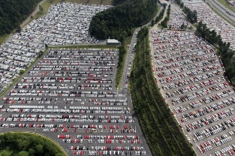
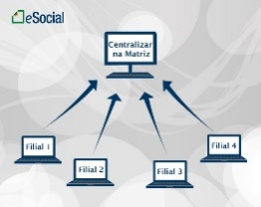
Tarefas – LOGÍSTICA E SUBSIDIÁRIAS
  Agendamento fixo
  Agendamento viagens
  Agendamento diversos
  Controle de diárias
  Controle de horas extras
  Acessibilidade
  Detecção de patologias
  Visita técnica
  Cotações
  Corretiva
  Preventiva
  TPM – Manutenção Produtiva Total
  Verificação de fichas de solicitação
  Vistoria veicular – diária
  Vistoria veicular – pós manutenção
  LavaCar
  Divulgar localmente as políticas de trabalho
  Patrimônio
  Agendamentos
  Manutenção
  Abastecimento
Solicitações
Manutenção
Subsidiárias
Pátio

Slide 10






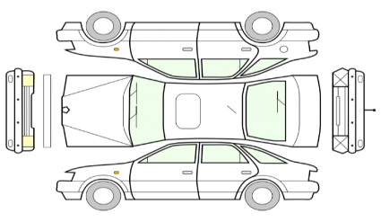



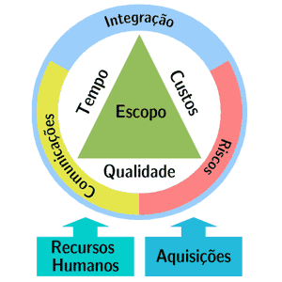
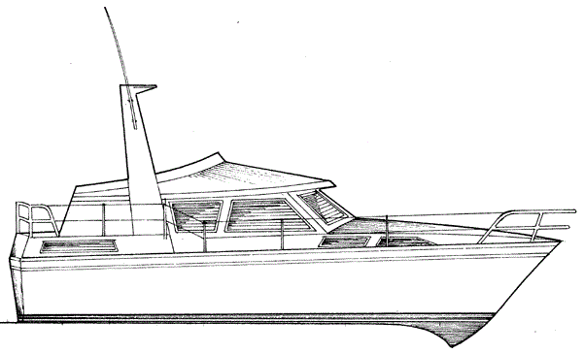
Processo para Solicitação de Transportes
Solicitações
Orçamento Aprovação
Agendamento
Ato Orçamentário
Execução
Avaliações
UFPR
Servidor
UFPR
Sistema
SICONF
Ordenador de Despesas
da Unidade Solicitante
Financeiro Ordenador
UFPR
Agendador
Ensino
CENTRAN
Pesquisa
UFPR
Sistema de Gestão
da Qualidade
Extensão
Prioridades +
Recursos:
-Veículos
-Embarcações
-Motoristas
-Diárias
-Horas Extras
Financeiro
CENTRAN
ADM
Prioridades
Conforme
Resolução
28/2009
COPLAD
UFPR
UFPR
Comunidade
UFPR

Slide 11
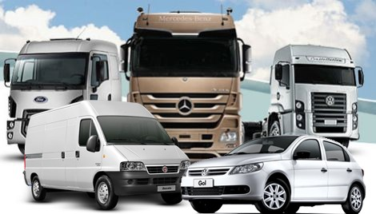


Recursos
  Caminhões 09
  Ônibus 22
  Micro-ônibus 13
  Vans 11
  Kombi 22
  Passeio 91
  TOTAL 168
  Terceirizados - Motoristas 71 - Administrativo 04
  Servidores - Motoristas 10 - Administrativo 09
  TOTAL 94
  Manutenção
  Abastecimento
  RH
Frota
RH
Licitações
Gestão Compartilhada

Slide 12
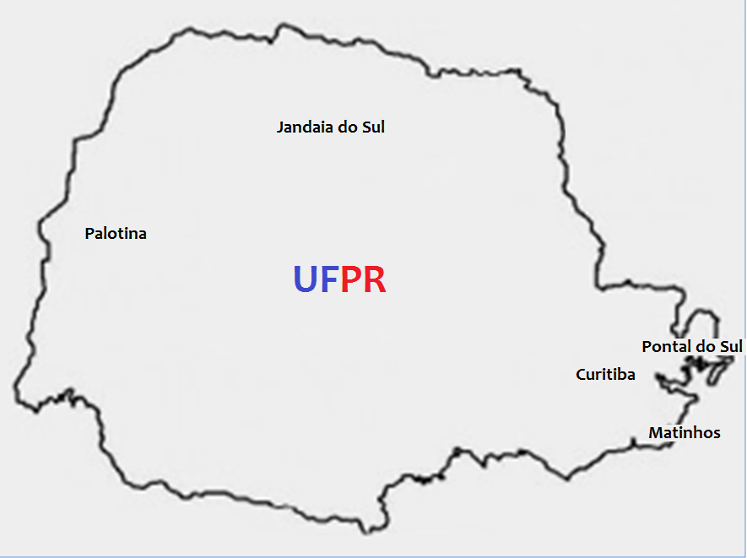
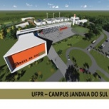
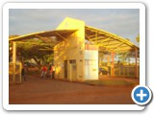

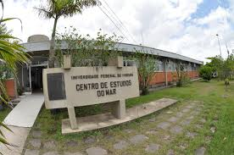
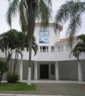
Solicitações Atendidas em 2015
(JAN a SET)
Aula Prática 5
Eventos 10
Projeto 1
ADM 63
Carga 1
TOTAL 80
7.635
Solicitações
Aula Prática 8
Eventos 133
Projeto 420
ADM 400
Carga 24
TOTAL 985
UFPR
Aula Prática 985
Eventos 395
Projeto 1.260
ADM 4.440
Carga 555
Aula Prática 94
Eventos 48
Projeto 149
ADM 297
Carga 85
TOTAL 673
Aula Prática 729
Eventos 183
Projeto 347
ADM 3.022
Carga 417
TOTAL 4.698
Aula Prática 149
Eventos 21
Projeto 343
ADM 658
Carga 28
TOTAL 1.199

Slide 13



Campanhas Chave para a Gestão
Meta
Orçamentária
Agendamento
Comunicação
Manutenção
Abastecimento
RH
Otimização de Recursos
Ruído Baixo
-20%
Preventiva
Repactuação de Controles
Hora Extra Zero
Divisão Equânime de Diárias
Comunidade
UFPR

